Slide 1


Vue源码（一）
主讲人：张杰

Slide 2

目录
1
Vue使用回顾
2
Vue原理讲解
3
Vue源码大纲
4
下节预告

Slide 3
Part 01
Vue使用回顾

Slide 4



Vue使用回顾

Slide 5
Part 02
Vue原理讲解

Slide 6
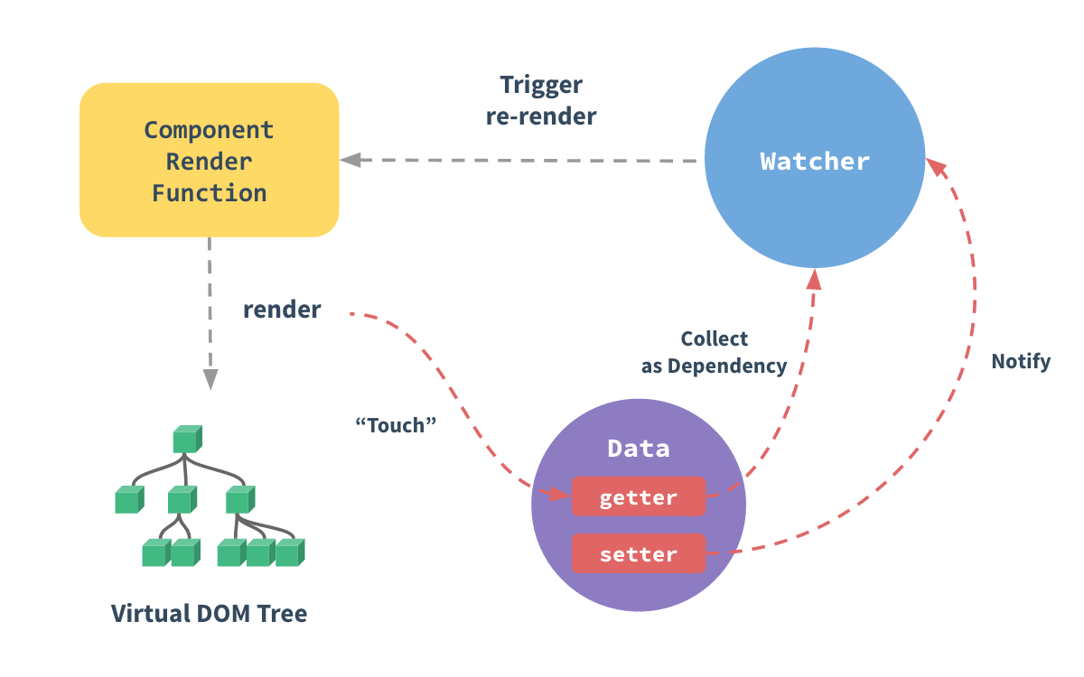



Slide 7
内容讲解
01
02
实现上述的关键在于 Object.defineProperty函数重写数据的getter跟setter，触发依赖收集跟数据改变后页面局部重新渲染。
VirtualDOM减少页面重新渲染的次数，统一收集变化后在一次浏览器渲染的机制下完成全部的更新

Slide 8
Part 03
Vue源码大纲

Slide 9
重点难点解读
从github仓库pull源码到本地开发机
这里输入简单的文字概述这里输入简单文字概述这里输入简单的文字概述
执行npm ci && npm run build
找到rollup入口文件，找出浏览器端运行打包的入口文件，并找到最初的Vue定义
可以看到Vue的源码是从src/core/instance/index.js开始的
接着开始从入口进行代码分析，主要是各种init/Mixin函数的分析。
这里输入简单的文字概述这里输入简单文字概述这里输入简单的文字概述
$mount、el、template顺序分析

Slide 10
Part 04
下节预告

Slide 11

下节预告

Slide 12
感谢聆听

